Slide 1
Kompüterin Portları
Hazırladı : Sultanova Gülçöhrə
Qrup : KE022S1
Fənn : Kompüter Arxitekturası
Sərbəst iş № 5

Slide 2
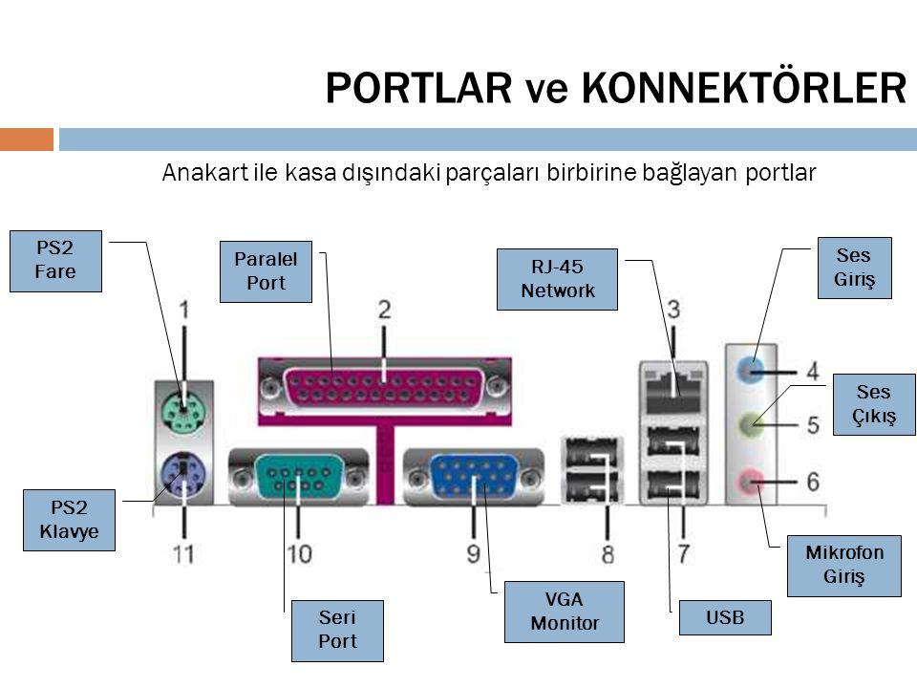

Slide 3
Tərkibində bir və ya bir neçə giriş-çıxış registrləri olan və kompyuterin periferiya qurğularını mikroprosessorun xarici inlərinə qoşmağa imkan yaradan hər hansı elektron sxem port adlanır. Standart interfeys qurğularını: ardıcıl, paralel və oyun portlarını (və ya interfeysləri) də port adlandırırlar.
Portlar nədir ?

Slide 4
01
02
03
04
05
Portların növləri
RJ-45
06
USB
11
HDMI
AUDİO
07
IEEE 1394
12
eSATA
COM
08
D-SUB
13
Card reader
LPT1
09
DVI
14
PCMCIA
PS/2
10
S-Video
15
Qida portu

Slide 5
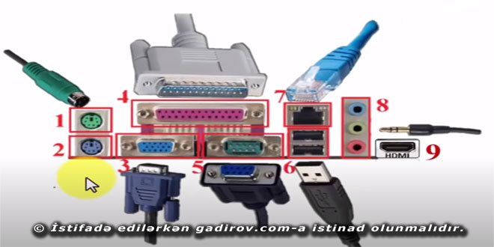
Ardıcıl port prosessorla verilənləri bayt-bayt, xarici qurğularla isə bit-bit mübadilə edir. Paralel port verilənləri bayt-bayt alır və ötürür. Sistem blokunun arxa və ön panelində müxtəlif sayda portlar yerləşir. Portlar vasitəsi ilə kompyuterə müxtəlif periferiya qurğularını birləşdirmək olar.

Slide 6
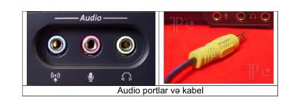
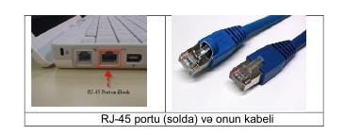
RJ-45 (LAN, Ethernet) portu. Bu port vasitəsilə kompyuter lokal
şəbəkəyə qoşulur (sürət - 1 Qbit/s-ə qədərdir).
AUDİO giriş-çıxış portları. Кənar audio-sistemlərin qoşulması üçün nəzərdə tutulub. Bu portlar vasitəsi ilə mikrofonu, səs ucaldanları (kolonkaları), qulaqlıqları və başqa audio texnikanı kompyuterə qoşmaq olar.

Slide 7
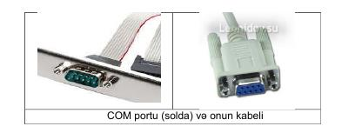
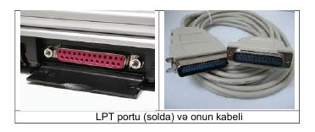
LPT1 paralel portu çap qurğuların və skanerin qoşulması üçün istifadə olunur (25 iynəli).
COM portları. Bu ardıcıl portlara (COM1, COM2) modem, plotter, maus və coystik (25 və 9 iynəli) qoşulur.

Slide 8
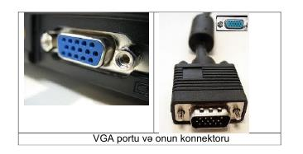
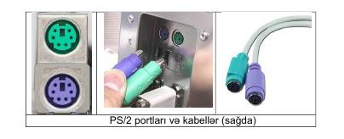
PS/2 portları. Maus və klaviaturanı qoşmaq üçün köhnəlmiş portlar.
Indiyənə kimi bu portlardan bəzi ana kartlarında istifadə olunur, lakin USB portu
meydana gələndən sonra PS/2 portu öz aktuallığını itirdi.
D-SUB (VGA) portu. Videokartın analoq portudur. Monitorun qoşulması üçün istifadə olunur (3 cərgəli).

Slide 9
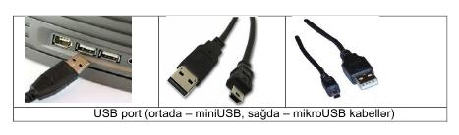
USB (Universal Sequence Bus) portları. Bu universal ardıcıl portdur. Yeni standartlara uyğun olan bütün xarici qurğular (maus, klaviatura, printer, skaner, fləş-yaddaş, xarici sərt disk və s.) bu port vasitəsi ilə kompyuterə qoşula bilər. Bir USB portuna xab (paylayıcı) qurğusu vasitəsi ilə bir neçə qurğunu qoşmaq olar. USB portunun üstünlüyü ondan ibarətdir ki, kompyuteri sondürmədən qurğuları həm qoşmaq, həm də kompyuterdən açmaq olar. USB portu digər portlardan qat- qat sürətli işləyir. Hal-hazırda qurğuların əksəriyyəti USB-2.0 modifikasiya ilə işləyir, lakin elə qurğular və adapterlər var ki, onlar USB-3.0 interfeysini dəstəkləyir. USB- 3.0 interfeysin ötürmə sürəti USB-2.0-dan 10 dəfə çoxdur və 5 Qbit/s təşkil edir (müqayisə üçün, USB-2.0-ın sürəti 480 Mbit/s-dir). Standart USB portundan əlavə mobil qurğularda və kompyuterlərdə miniUSB (noutbuklar, netbuklar) və microUSB (smartfonlar, komunikatorlar) portlarına rast gəlmək olar.

Slide 10
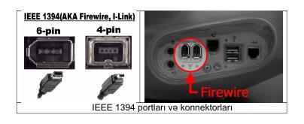
IEEE 1394 (FireWire, i-Link) portu. Bu porta istənilən periferiya qurğularını qoşmaq olar. Ən çox bu port rəqəmsal videokamera və xarici sərt disklərin qoşulması üçün istifadə olunur. USB portlardan fərqli olaraq, bu porta qoşulan naqillərin uzunluğu 72 metrdən çox ola bilər. Müqayisə üçün, USB portuna qoşulan naqillərin uzunluğu 5 metrdən çox ola bilməz. Bir birindən verilənlərin ötürmə sürətilə fərqlənən FireWire interfeysinin 2 modifikasiyası mövcuddur: FireWire/400 və FireWire/800.

Slide 11
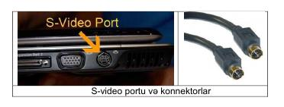
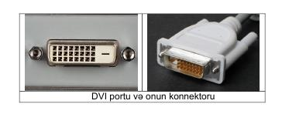
DVI portu. Videokartın rəqəmsal portu. LCD monitorların qoşulması üçün istifadə olunur.
S-Video portu. Kompyuterdən analoq videosiqnalı adi televizora ötürmək məqsədilə istifadə olunur. Bu cürə portlara televizorlarda, videomaqnitofon-larda və DVD-pleyerlərdə rast gəlmək olar.

Slide 12
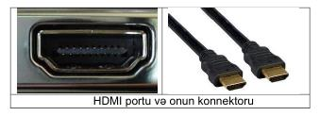
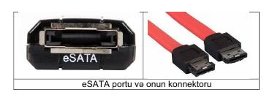
eSATA portu. Xarici sərt disklərin qoşulması üçün nəzərdə tutulmuş yeni sürətli port. eSATa-nı dəstəkləyən ana kartları 2007-ci ildən istehsal olunur.
HDMI (High-Definition Multimedia Interface) portu. Kompyuterdən rəqəmli videosiqnalı müasir monitorlara və ya televizorlara ötürmək üçün istifadə olunur. Bu porta noutbuklarda rast gəlmək olar.

Slide 13
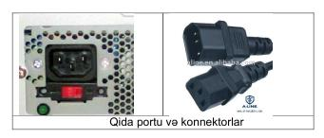
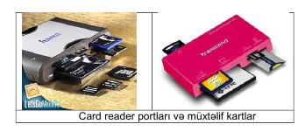
Card reader portları. Mobil telefon və rəqəmsal kameranın yaddaş kartlarını oxumaq üçün istifadə olunur.
Qida portu. Sistem blokuna gərginliyin ötürülməsi üçün nəzərdə tutulmuş port.

Slide 14
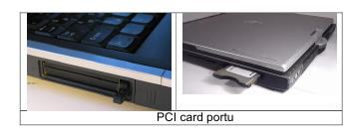
PCMCIA (PC card) portu.
Noutbuklarda istifadə olunan genişlənmə portudur. Bu portdan müxtəlif periferiya qurğularının (şəbəkə kartları, modemlər, sərt disklər) qoşulması üçün istifadə edilir.

Slide 15

Təşəkkürlərr !!!
Hər hansı bir sualınız varmı ?
Sərbəst iş № 5

